Slide 1
Business Analysis System

Slide 2
Nội Dung Trình Bày
1. Giới thiệu bài toán, vai trò, ý nghĩa bài toán
2. Tiền xử lý và phân tích dữ liệu
3. Nghiên cứu một số phương pháp dự báo dữ liệu dạng chuỗi thời gian.
4. Giao diện người dùng và Demo

Slide 3
Giới thiệu dự án
Bài toán 1: Xử lý, phân tích, hiển thị dữ liệu.
Bài toán 2: Nghiên cứu một số phương pháp dự báo dữ liệu dạng chuỗi thời gian
Bài toán 3: Thiết kế giao diện.

Slide 4
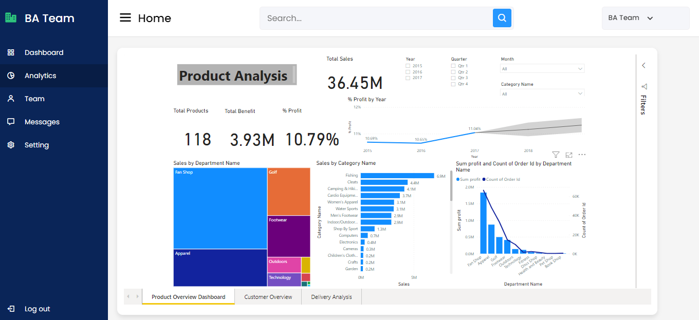
Giới thiệu dự án

Slide 5
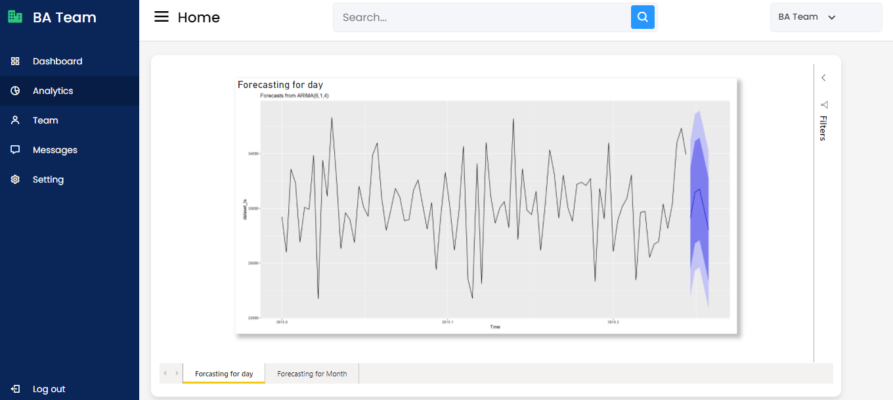
Giới thiệu dự án

Slide 6
Bài toán 1
Bài toán 1 chia 4 phần chính:
Giới thiệu bộ dữ liệu, mô tả bài toán.
Thống kê, tiền xử lý dữ liệu.
Khảo sát nghiệp vụ và phân tích dữ liệu.
Hiển thị kết quả phân tích trên web.

Slide 7

Dữ liệu ban đầu
Tập dữ liệu gồm 180519 chi tiết về các đơn hàng
Được đặt hàng trong ba năm 2015,2016, 2017 và tháng 1 năm 2018..
https://www.kaggle.com/saicharankomati/dataco-supply-chain-dataset

Slide 8
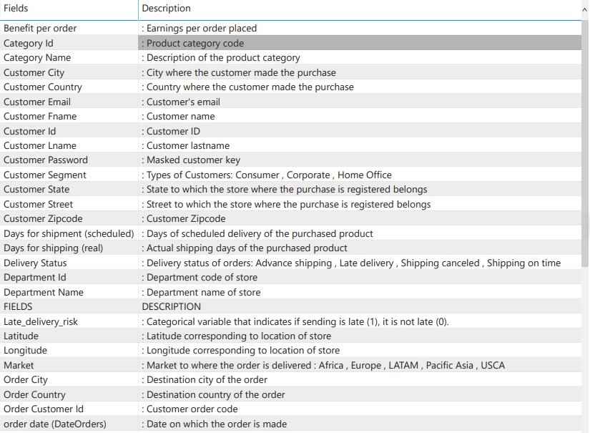
Dữ liệu ban đầu
Dữ liệu gồm 53 trường với 180519 records

Slide 9
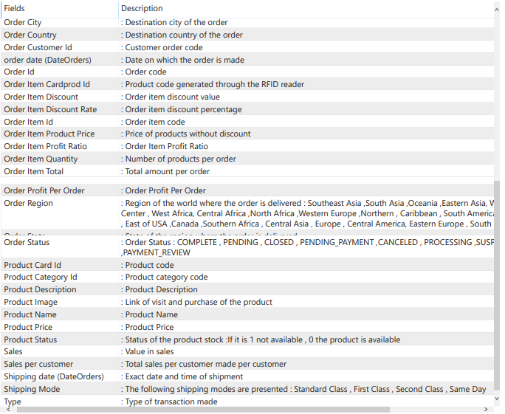
Dữ liệu ban đầu

Slide 10
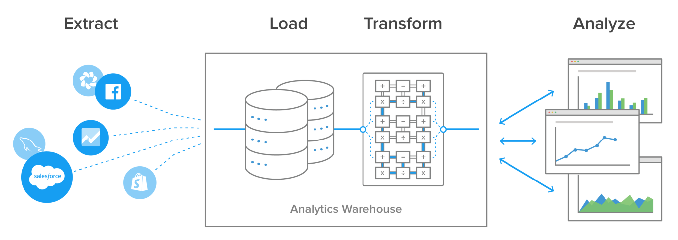
Tiền xử lý dữ liệu
ETL là gì ?

Slide 11
Tiền xử lý dữ liệu
ETL viết tắt Extract, Transform, Load, là một quá trình trích xuất, chuyển đổi và tải dữ liệu từ nhiều nguồn vào kho dữ liệu.
ETL thường được một tổ chức sử dụng để:
Trích xuất dữ liệu từ các hệ thống kế thừa
Làm sạch dữ liệu để cải thiện chất lượng dữ liệu và thiết lập tính nhất quán
Tải dữ liệu vào cơ sở dữ liệu đích

Slide 12

Tiền xử lý dữ liệu
Extract
Các nguồn data:
Máy chủ SQL hoặc NoSQL
Hệ thống CRM và ERP
Flat files
Email
Trang web
·

Slide 13
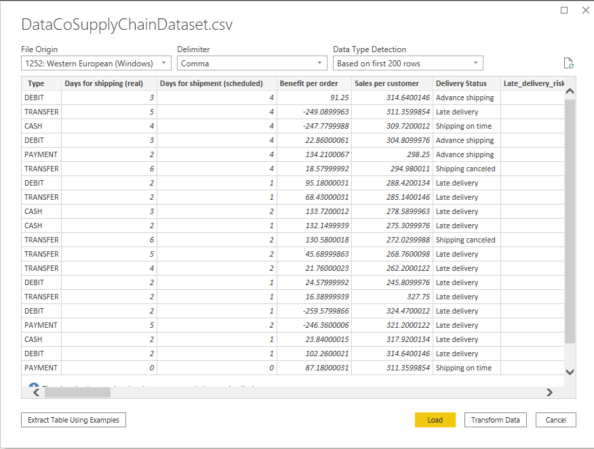
Tiền xử lý dữ liệu
Load data vào Power Query

Slide 14
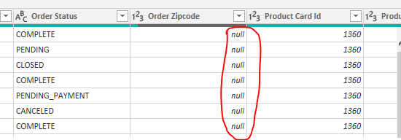
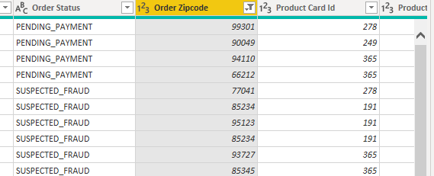
Tiền xử lý dữ liệu
Loại bỏ các trường giữ liệu trống

Slide 15
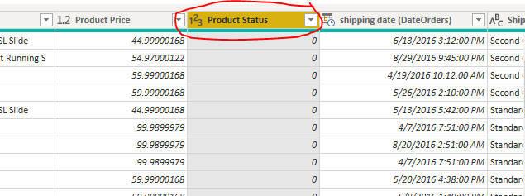
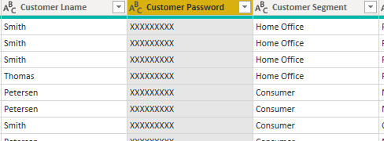
Tiền xử lý dữ liệu
Xóa các trường dữ liệu bị bỏ trống, không cần thiết

Slide 16
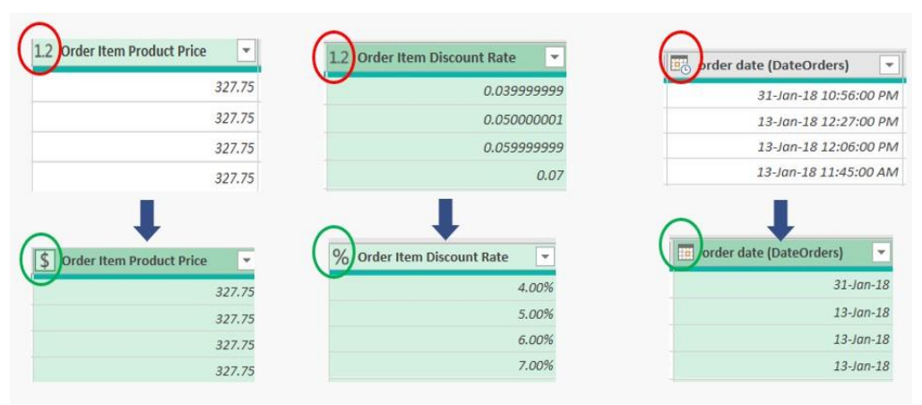
Tiền xử lý dữ liệu
Định dạng lại đúng kiểu dữ liệu

Slide 17

Phân tích dữ liệu
Phân tích dữ liệu là gì ?

Slide 18
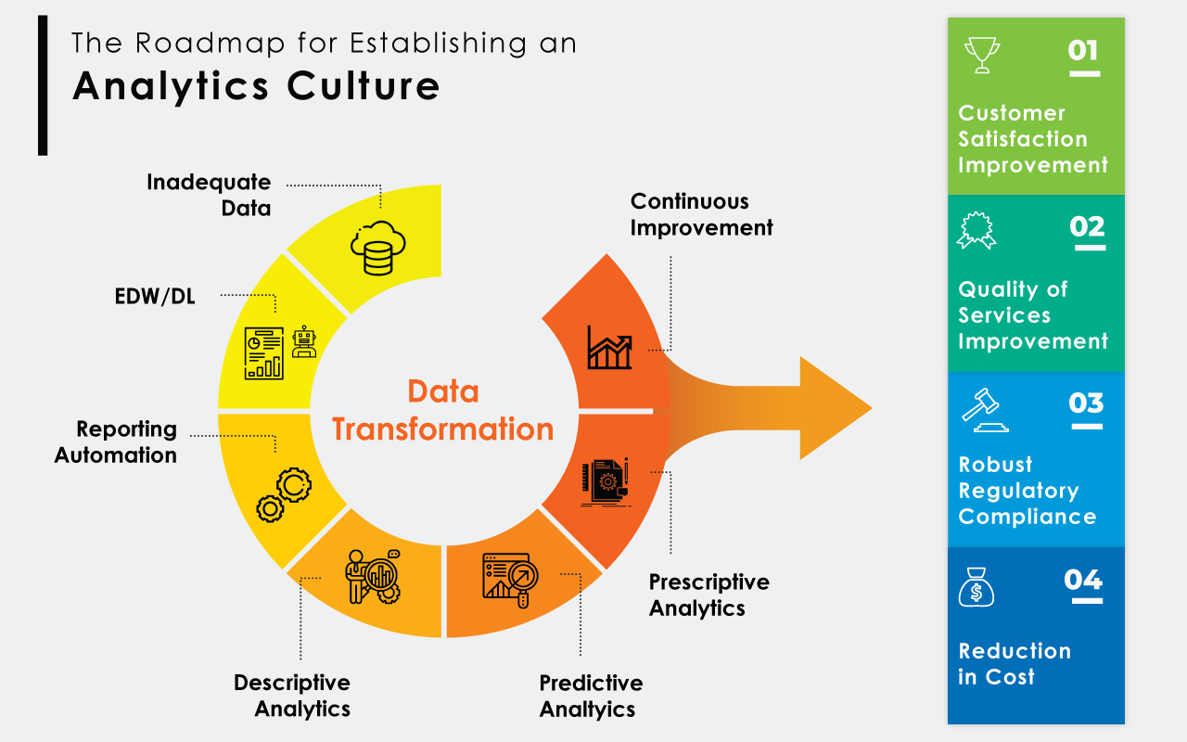
Phân tích dữ liệu
3 giai đoạn phân tích:
Phân tích mô tả
Phân tích dự đoán.
Phân tích đề xuất.

Slide 19
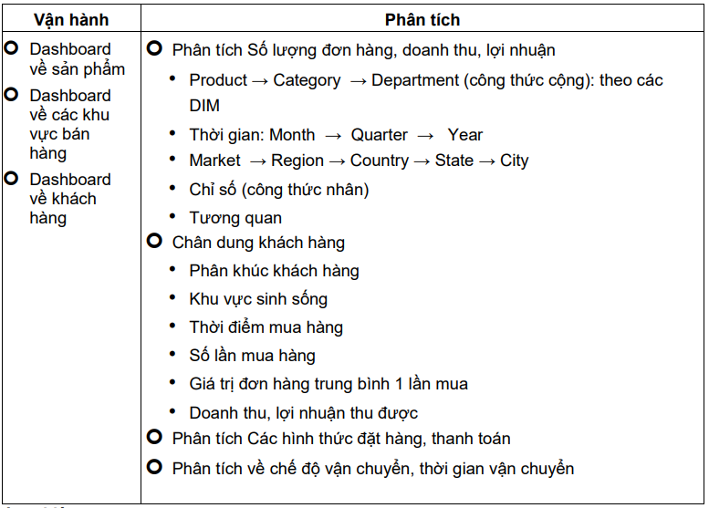
Dữ liệu ban đầu
Báo cáo phân tích

Slide 20
Khảo sát nghiệp vụ
Cửa hàng cung cấp đơn hàng:
Đơn hàng được đặt tại cửa hàng ở Thành phố? Tiểu bang? Quốc gia? Khu vực? Thị trường nào?
Chi tiết sản phẩm của đơn hàng:
Sản phẩm thuộc Chủng loại? Bộ phận? Nhóm bộ phận nào?
Đơn giá của sản phẩm là bao nhiêu?
Số lượng của mỗi sản phẩm được đặt là

Slide 21
Khảo sát nghiệp vụ
Thông tin về khách hàng:
Họ và tên khách hàng
Địa chỉ khách hàng (Quốc gia, tiểu bang, thành phố, đường
Phân khúc khách hàng

Slide 22
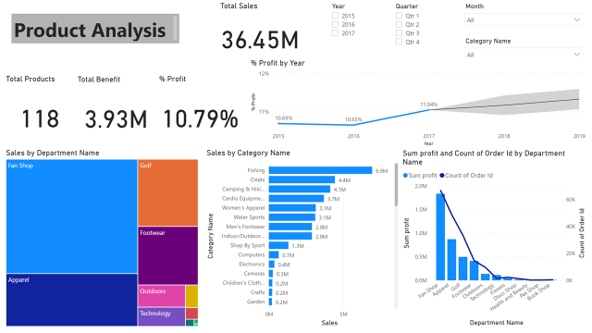
Phân tích dữ liệu
Product Overview

Slide 23
Phân tích dữ liệu
Customer Overview

Slide 24
Bài toán 2
Trong Bài toán 2, chúng ta sẽ tập trung tìm hiểu các phương pháp phân tích, dự báo dữ liệu kinh doanh dạng chuỗi thời gian.
Giới thiệu về dữ liệu chuỗi thời gian
Các mô hình dự báo

Slide 25
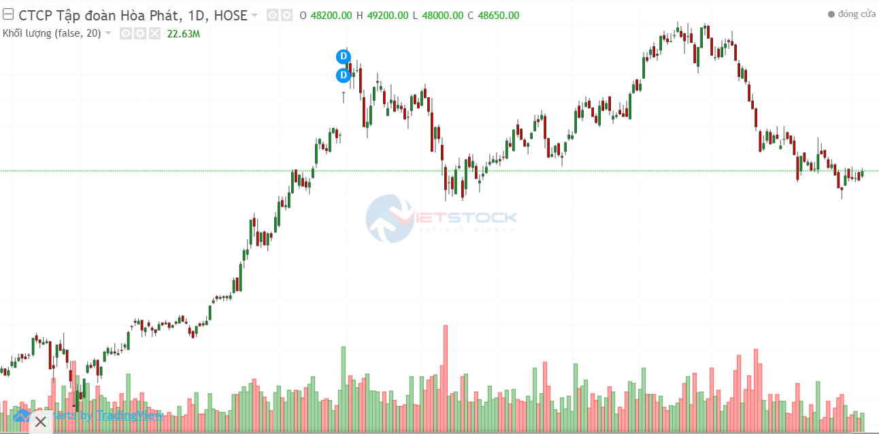
Dữ liệu chuỗi thời gian
Giới thiệu
Dữ liệu chuỗi thời gian được định nghĩa là những điểm dữ liệu đã được đánh index theo thời gian và có khoảng cách điều nhau giữa những quan sát liên tiếp.
Biểu đồ Giá trị cổ phiếu HPG

Slide 26
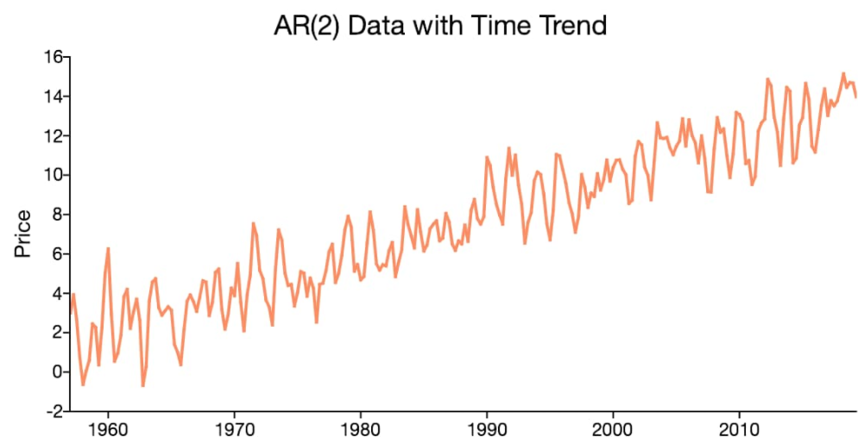
Dữ liệu chuỗi thời gian
2. Đặc điểm
Tính xu hướng (Trend)
Tính mùa vụ (Seasonal)
Tính bất thường (Outliers)
Tính dừng
Đồ thị về yếu tố xu hướng trong chuỗi thời gian của chuỗi giá.

Slide 27
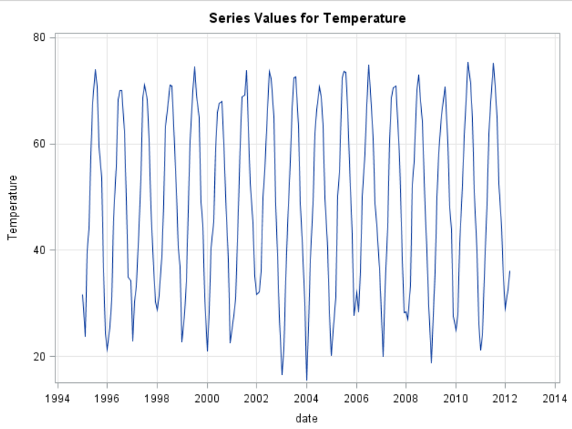
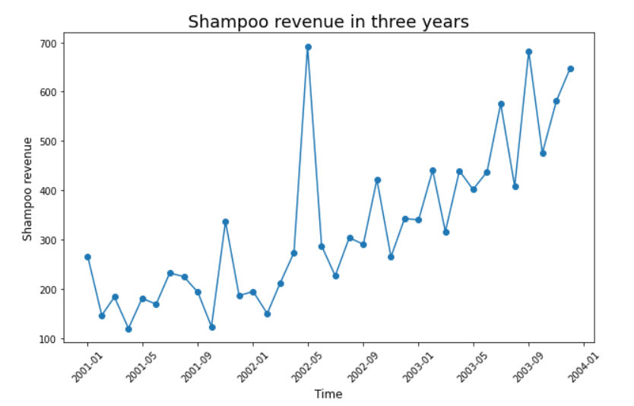
Dữ liệu chuỗi thời gian
Biểu đồ đường của dữ liệu doanh số dầu gội (shampoo) trong 36 tháng.
Đồ thị về chuỗi nhiệt độ trung bình theo tháng.

Slide 28
Dữ liệu chuỗi thời gian
3. Tính dừng
Tầm quan trọng của chuỗi dừng:
Đối với mục đích dự báo, chuỗi không dừng không có giá trị ứng dụng.
Phân tích hồi quy với các chuỗi không dừng có thể dẫn đến hiện tượng hồi quy giả mạo (spurious regression) hoặc hồi quy vô nghĩa (nonsense regression).

Slide 29
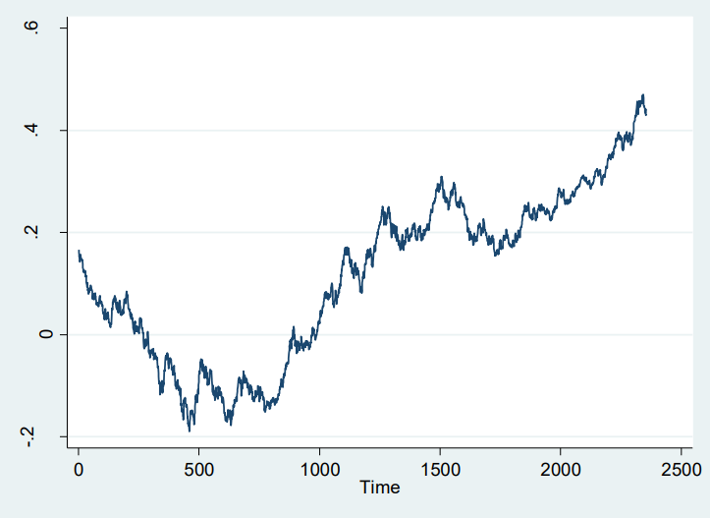
Dữ liệu chuỗi thời gian
3. Tính dừng
Một chuỗi thời gian được cho là dừng
Nếu trung bình và phương sai của nó là không đổi qua thời gian
Nếu giá trị hiệp phương sai giữa hai giai đoạn chỉ phụ thuộc vào khoảng cách giữa hai giai đoạn ấy chứ không phụ thuộc vào thời gian thực sự.
LEX tỷ giá đối hoái theo ngày đồng Dollar/Euro

Slide 30
Dữ liệu chuỗi thời gian
3. Tính dừng
Kiểm định dừng:
Phân tích đồ thị (graphical analysis)
Hàm tương quan (Autocorrelation Function - ACF) và giản đồ tự tương quan (Correlogram)
Kiểm định nghiệm đơn vị về tính dừng (kiểm định DF - ADF)

Slide 31
Các mô hình dự báo
Một mô hình chuỗi thời gian thường dự báo dựa trên giả định rằng các quy luật trong quá khứ sẽ lặp lại ở tương lai.
Bài toán 2 sẽ tập trung tìm hiểu 3 mô hình dự báo:
Mô hình Prophet
Mô hình ARIMA
Mô hình Simple Exponential Smoothing

Slide 32
Các mô hình dự báo
Bộ dữ liệu sử dụng Bài toán 2 là bộ dữ liệu doanh thu theo tháng của công ty DataCo :
Tập huấn luyện bao gồm 27 quan sát (1/2015 - 3/2017)
Tập kiểm thử bao gồm 8 quan sát. (4/2017 - 12/2017)

Slide 33

Các mô hình dự báo
Mô hình Prophet
Cốt lõi của nó là tổng của ba hàm số của thời gian cộng với một thuật ngữ lỗi: tăng trưởng g(t) , thời vụ s(t), ngày lễ h(t) và lỗi:

Slide 34
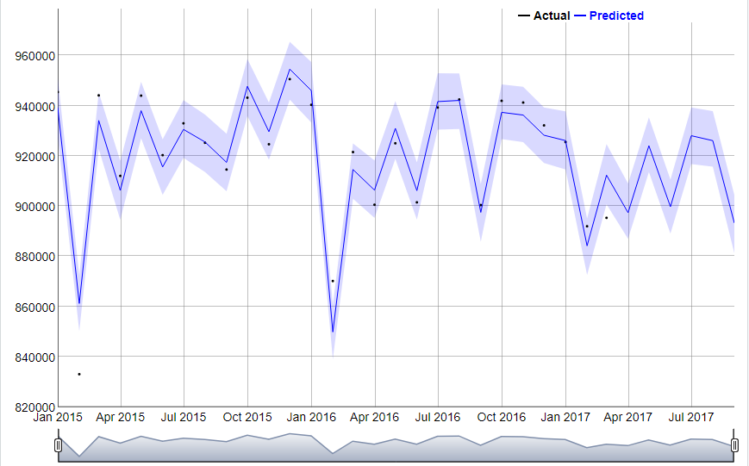
Các mô hình dự báo
Mô hình Prophet
Biểu đồ dự đoán doanh thu theo tháng áp dụng mô hình Prophet trên R

Slide 35
Các mô hình dự báo
Mô hình Prophet
Kết quả
Thời gian | Dự đoán | Thực tế
2017-04-01 | 897333.6 | 932318.2
2017-05-01 | 923999.4 | 993199.1
2017-06-01 | 899710.4 | 927446.0
2017-07-01 | 927995.6 | 992423.4
2017-08-01 | 893213.2 | 996507.9
So sánh kết quả dự đoán với dữ liệu thực tế
MAPE = 6.11
MAE = 59928,48.
Bảng 1 Dữ liệu thực tế và dữ liệu dự đoán doanh thu theo tháng bằng mô hình Prophet

Slide 36
Các mô hình dự báo
2. Mô hình ARIMA
Mô hình ARIMA được kết hợp bởi 3 phần:
Thành phần tự hồi quy AR - p
Tính dừng của chuỗi - sai phân I - d
Mô hình trung bình trượt ( Moving-Average): MA-q

Slide 37
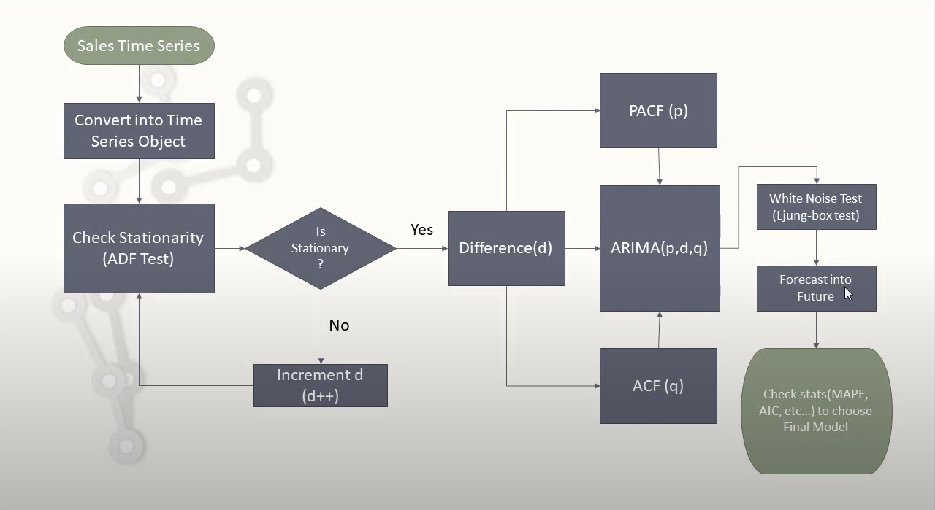
Các mô hình dự báo
2 Mô hình ARIMA
Ý tưởng thuật toán

Slide 38
Các mô hình dự báo
2 Mô hình ARIMA
Kết quả:
Thay đổi các tham số q,p nhận được kết quả theo bảng sau:
Mô hình | MAE | MAPE
ARIMA(1,2,1) | 75087.68 | 7.65
ARIMA(2,2,2) | 62476.72 | 6.34
ARIMA(3,2,3) | 63818.6 | 6.49
Bảng 3. Kết quả mô hình ARIMA cho dự báo doanh thu theo tháng

Slide 39

Các mô hình dự báo
3. Mô hình Simple Exponential Smoothing
Phương pháp làm mịn theo cấp số nhân bao gồm dự báo dựa trên dữ liệu giai đoạn trước ảnh hưởng giảm dần theo cấp số nhân khi chúng trở nên cũ hơn.

Slide 40
Các mô hình dự báo
3. Mô hình Simple Exponential Smoothing
Hiệu chỉnh tham số ⍶ .
alpha | MAE | MAPE
0.1 | 43344.82 | 4.37
0.2 | 40417.34 | 4.03
0.3 | 38856.56 | 3.77
0.4 | 37937.78 | 3.82
0.5 | 37735.84 | 3.81
0.6 | 37650.46 | 3.80
0.7 | 37655.62 | 3.80
0.8 | 37735.40 | 3.81
0.9 | 37875.08 | 3.82

Slide 41
Các mô hình dự báo
4. Đánh giá mô hình
Thực nghiệm 3 mô hình với kỹ thuật Sliding Windows (cửa sổ trượt) với Window Size = 12, 18, 24 (độ rộng cửa sổ), Stride = 1 (mỗi lần trượt cửa sổ 1 quan sát).
Ta thu được mô hình tốt nhất với cửa sổ trượt bằng 18. Kết quả:
Mô hình | MAE | MAPE | RMSE
ARIMA | 37924.54 | 4.38 | 47684.25
SES | 29368.79 | 3.13 | 37743.67
Prophet | 59176.80 | 6.36 | 81765.96
Bảng 6. So sánh kết quả thực nghiệm 3 mô hình

Slide 42
Bài toán 3
Bài toán chia làm 3 phần:
Giới thiệu, tổng quan về các phần UI cần xây dựng.
Demo hiển thị các Dashboard, reports của Bài toán 1.
Demo upload dữ liệu và hiển thị các dự báo nâng cao của Bài toán 2.

Slide 43
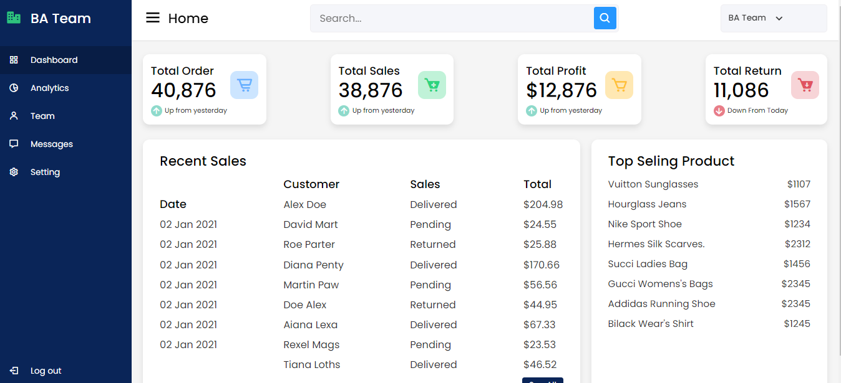
Giới thiệu

Slide 44

Các chức năng chính
Giao diện Log in

Slide 45
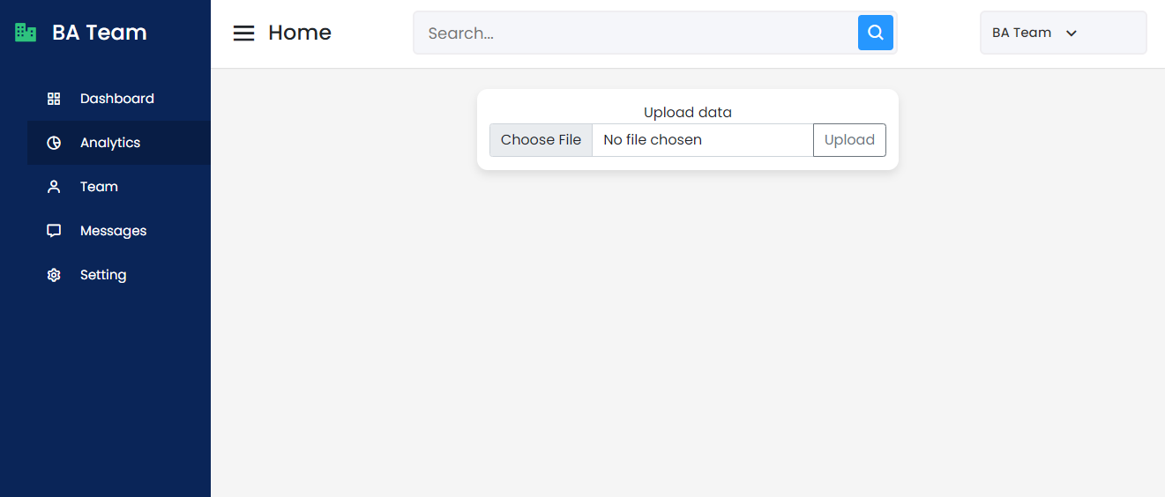
Các chức năng chính
Giao diện import Data

Slide 46
Các chức năng chính
Sử dụng chủ yếu công cụ web: Html, CSS, Javascript. Bootstrap
Sử dụng thêm SQL và PHP để xử lý dữ liệu.
Nhúng Power BI hiển thị biểu đồ.

Slide 47
Các chức năng chính
Giao diện import Data

Slide 48
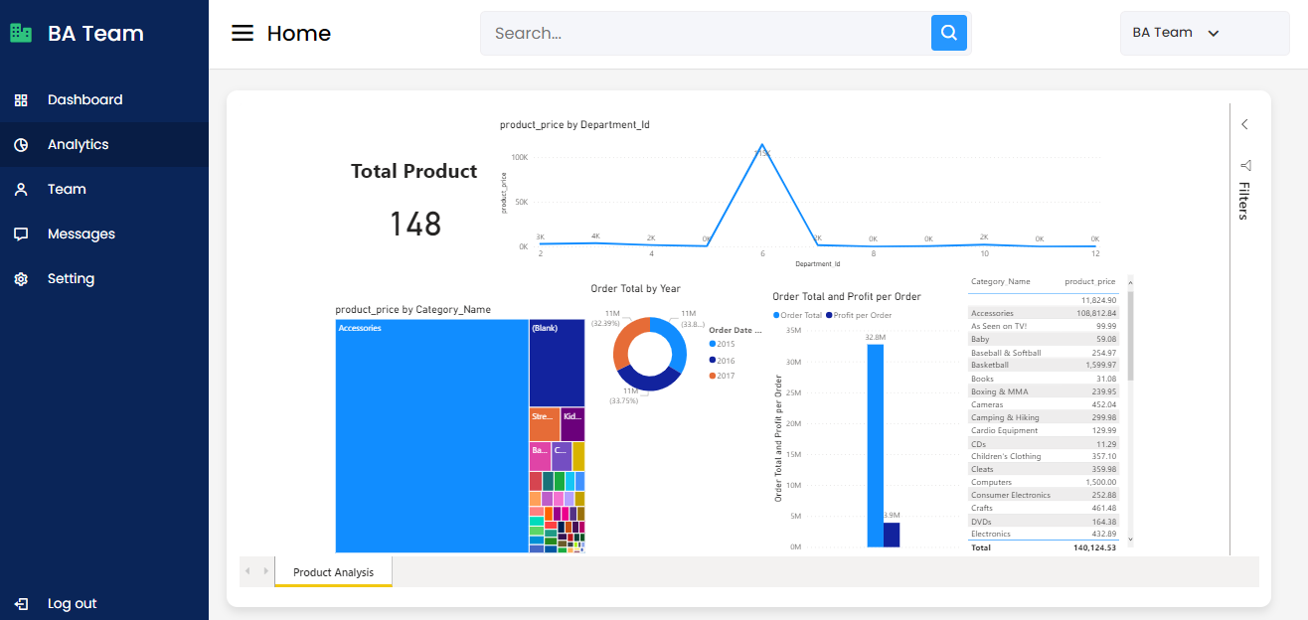
Các chức năng chính
Các biểu đồ phân tích sau khi đã xử lý dữ liệu

Slide 49
Kết luận
Kết quả đạt được:
Hiểu biết về tư duy phân tích kinh doanh, xử lý dữ liệu thô,...
Hiểu biết về dữ liệu chuỗi thời gian (đặc điểm, tính chất), các thuật toán dự báo cổ điển ARIMA, Prophet, SES, áp dụng các thuật toán trên bộ dữ liệu kinh doanh.
Thiết kế giao diện người dùng tích hợp các công cụ phân tích và trực quan hoá dữ liệu.

Slide 50
Kết Luận
Hạn chế:
Do hạn chế bộ dữ liệu nên các mô hình chỉ áp dụng cho dự báo ngắn hạn.
Các công nghệ áp dụng cho UI chưa tối ưu.
Hướng phát triển:
Nghiên cứu các thuật toán dự báo mạnh mẽ khác như SARIMA, mạng nơron,...
Hoàn thiện các chức năng của UI.

Slide 51
Tài liệu tham khảo
Tutorials Point, "Data Warehousing Tutorial," 2021. [Online]. Available: https://www.tutorialspoint.com/dwh/index.htm.
Guru99, "ETL (Extract, Transform, and Load) Process in Data Warehouse," [Online]. Available: https://www.guru99.com/etl-extract-load-process.html.
ETL [ Extract, Transform, Load]: https://www.ibm.com/cloud/learn/et
Gujarati: Econometrics by example, 2011
C. Lewis (1983), “Industrial and business forecasting methods”, Journal of Forecasting, vol. 2, pp. 194-196.
D. Dickey and W. Fuller (1979), “Distribution of the Estimators for Autoregressive Time Series with a Unit Root”, Journal of the American Statistical Association, vol. 74, pp. 427-431.

Slide 52
THANKS FOR WATCHING

